Slide 1
MÔN: TIN HỌC 7
Tiết 19-BÀI 11:
TẠO BÀI TRÌNH CHIẾU
(Tiết 1)
Giáo viên: Bùi Thị Vân
Năm học 2023 - 2024

Slide 3
BIỆT ĐỘI CỨU HỎA

Slide 4
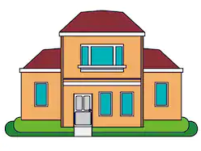
Luật chơi – Cách chơi
Có một ngôi nhà trong thành phố bị cháy. Hãy dập tắt đám cháy bằng cách giơ tay nhanh nhất để chọn hình ảnh tương ứng với các bước cứu hỏa và vượt qua các câu hỏi được đưa ra.

Slide 5
Những phương án nào sau đây là đúng để thêm trang tính
vào bảng tính?
A. Nháy chuột vào nút phía dưới trang tính.
B. Trong thẻ Insert chọn lệnh Table trong nhóm lệnh Tables.
C. Nháy nút phải chuột lên tên trang tính và chọn Insert/Worksheet.
D. Trong thẻ Home, chọn lệnh Insert/Worksheet.
+
Đáp án: A, C và D

Slide 6
Có thể đổi tên một trang tính bằng những cách nào sau đây?
A. Nháy chuột vào tên trang tính rồi nhập tên mới.
B. Nháy nút phải chuột vào tên trang tính và chọn Rename
rồi nhập tên mới.
C. Nháy đúp chuột vào tên trang tính rồi nhập tên mới.
D. Chọn lệnh File/Save As.
Đáp án: B và C

Slide 7
Phương án nào sau đây dùng để xóa một trang tính?
A. Nháy chuột vào tên trang tính rồi nhấn phím Delete.
B. Nháy nút phải chuột vào tên trang tính và chọn Delete.
C. Nháy đúp chuột vào tên trang tính rồi chọn Delete.
D. Trong thẻ Home, chọn lệnh Delete/Delete Sheet trong nhóm lệnh Cells.
Đáp án: B và D

Slide 8
Cảm ơn các em đã giúp đội cứu hỏa dập tắt được đám cháy!
“PHÒNG CHÁY CHỮA CHÁY LÀ TRÁCH NHIỆM CỦA MỖI NGƯỜI, MỖI NHÀ”

Slide 9
HÌNH THÀNH KIẾN THỨC

Slide 10
Phần mềm nào là phần mềm trình chiếu?
A. Microsoft Word
B. Mozilla Firefox
C. Microsoft PowerPoint
D. Microsoft Excel

Slide 11
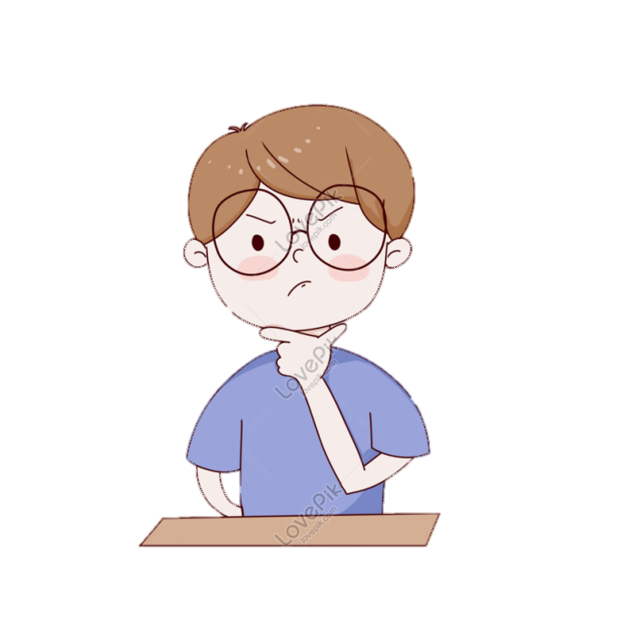
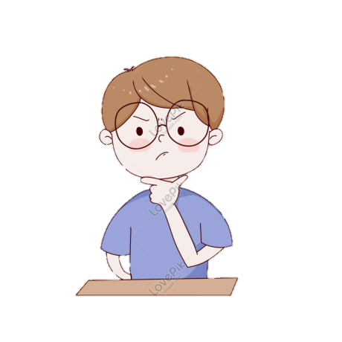
BÀI 11. TẠO BÀI TRÌNH CHIẾU
1. Một số chức năng cơ bản của phần mềm trình chiếu
- Phần mềm trình chiếu là phần mềm được thiết kế để cho phép người sử dụng trình bày thông tin như văn bản, hình ảnh, âm thanh và video dưới hình thức trình chiếu một cách hấp dẫn và hiệu quả.
Khi tạo một bài trình bày với nội dung gồm văn bản, hình ảnh và nhiều đối tượng khác, em chọn sử dụng phần mềm soạn thảo văn bản hay phần mềm trình chiếu?
Em hãy nêu các chức năng cơ bản của phần mềm trình chiếu?
- Phần mềm trình chiếu có hai chức năng cơ bản là:
+ Tạo bài trình chiếu
+ Trình chiếu

Slide 12
BÀI 11. TẠO BÀI TRÌNH CHIẾU
1. Một số chức năng cơ bản của phần mềm trình chiếu
A) Phần mềm trình chiếu thường được sử dụng để tạo bài trình chiếu phục vụ hội nghị, dạy học, quảng cáo,…
Trong các phát biểu sau, phát biểu nào đúng, phát biểu nào sai?
B) Phần mềm trình chiếu có chức năng tạo bài trình chiếu và lưu dưới dạng tệp.
C) Có thể nhập và xử lí văn bản, hình ảnh trên các trang chiếu.
D) Chức năng chính của phần mềm trình chiếu là tính toán tự động
A,B,C: đúng; D: sai

Slide 13
BÀI 11. TẠO BÀI TRÌNH CHIẾU
1. Một số chức năng cơ bản của phần mềm trình chiếu
- Phần mềm trình chiếu có các hiệu ứng làm cho nội dung trình bày thêm sinh động và hấp dẫn.
Qua bài tập trên, theo em phần mềm trình chiếu có những ưu điểm nổi bật nào?
- Phần mềm trình chiếu thường được sử dụng để tạo bài trình chiếu phục vụ hội thảo, hội nghị, dạy học, quảng cáo,…

Slide 14
BÀI 11. TẠO BÀI TRÌNH CHIẾU
1. Một số chức năng cơ bản của phần mềm trình chiếu
- Phần mềm trình chiếu có hai chức năng cơ bản là tạo bài trình chiếu và trình chiếu.
- Phần mềm trình chiếu có các hiệu ứng làm cho nội dung trình bày thêm sinh động và hấp dẫn.
- Phần mềm trình chiếu thường được sử dụng để tạo bài trình chiếu phục vụ hội thảo, hội nghị, dạy học, quảng cáo,…

Slide 15
BÀI 11. TẠO BÀI TRÌNH CHIẾU
1. Một số chức năng cơ bản của phần mềm trình chiếu
2. Tiêu đề của bài trình chiếu
Khi tạo bài trình chiếu em thường trình bày các trang như thế nào?
- Bài trình chiếu thường có trang đầu tiên là trang tiêu đề cho biết chủ đề của bài trình bày, tiếp theo là các trang nội dung.
- Tiêu đề trang làm nổi bật nội dung cần trình bày trong trang và được đặt trên đầu các trang nội dung.
Theo em tiêu đề của bài trình chiếu nên đặt ở trang nào? Muốn làm nổi bật nội dung của mỗi trang thì cần làm như thế nào?
- Các phần mềm trình chiếu có sẵn các mẫu bố trí nội dung trang chiếu để thuận tiện cho người sử dụng

Slide 16
BÀI 11. TẠO BÀI TRÌNH CHIẾU
1. Một số chức năng cơ bản của phần mềm trình chiếu
2. Tiêu đề của bài trình chiếu
Phát biểu nào sau đây ‘‘không đúng’’?
A. Trang tiêu đề là trang đầu tiên và cho biết chủ đề của bài trình chiếu.
B. Các trang nội dung của bài trình chiếu thường có tiêu đề trang.
C. Tiêu đề trang giúp làm nổi bật nội dung cần trình bày của trang.
D. Các phần mềm trình chiếu không có sẵn các bố trí.

Slide 17
BÀI 11. TẠO BÀI TRÌNH CHIẾU
1. Một số chức năng cơ bản của phần mềm trình chiếu
2. Tiêu đề của bài trình chiếu
3. Cấu trúc phân cấp

Slide 18
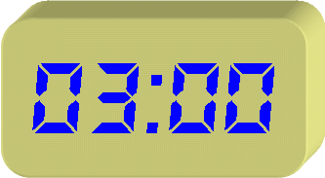
Em hãy so sánh hai cách trình bày dự án Trường học xanh sau đây và cho biết cách trình bày nào dễ hiểu hơn?
Cách 1
Dự án trường học xanh
Ý tưởng
Vai trò của cây xanh
Đề xuất dự án
Kế hoạch
Khảo sát thực tế
Thực hiện
Phân công trồng và chăm sóc cây
Thời gian
Kết quả dự kiến
Kết luận
Cách 2
Dự án trường học xanh
1. Ý tưởng
Vai trò của cây xanh
Đề xuất dự án
2. Kế hoạch
2.1. Khảo sát thực tế
2.2. Thực hiện
Phân công trồng và chăm sóc cây
Thời gian
2.3. Kết quả dự kiến
3. Kết luận

Slide 19
BÀI 11. TẠO BÀI TRÌNH CHIẾU (tiết 1)
1. Một số chức năng cơ bản của phần mềm trình chiếu
2. Tiêu đề của bài trình chiếu
3. Cấu trúc phân cấp
Cấu trúc phân thường được dùng trong soạn thảo văn bản, tạo bài trình chiếu…
Cấu trúc này giúp cho bài trình chiếu có bố cục mạch lạc, dễ hiểu , giúp truyền tải thông tin và quản lí nội dung tốt hơn.

Slide 21
Trang chiếu được sử dụng để giới thiệu một chủ đề và định hướng cho bài trình bày được gọi là:
A. Trang tiêu đề
B. Trang nội dung
C. Trang trình bày bảng
D. Trang trình bày đồ họa

Slide 22
Các mẫu tạo sẵn bố cục nội dung có thể được sử dụng cho một bài trình chiếu gọi là:
A. Trình chiếu
B. Mẫu bố trí
C. Mẫu kí tự
D. Mẫu thiết kế

Slide 23
? Câu nào sau đây ‘‘sai’’ khi nói về cấu trúc phân cấp?
A. Là cấu trúc gồm danh sách nhiều cấp.
B. Giúp làm cho nội dung cần trình bày có bố cục mạch lạc dễ hiểu.
C. Cấu trúc này gồm một chuỗi các đấu đầu dòng ngang cấp nhau.
D. Cấu trúc này được sử dụng nhiều trong soạn thảo văn bản, tạo bài trình chiếu.

Slide 25
Em hãy đánh dấu X vào cột Đúng/Sai tương ứng
Phát biểu | Đúng | Sai
a) Phần mềm trình chiếu giúp người sử dụng tạo các bài trình chiếu một cách thuận tiện.
b) Một bài trình chiếu thường có trang tiêu đề và các trang nội dung.
c) Trong bài trình chiếu, trang tiêu đề không cần thiết.
d) Nội dung trang chiếu có thể là văn bản, hình ảnh, đồ họa, tệp âm thanh hay tệp video,…
e) Cấu trúc phân cấp giúp làm cho nội dung cần trình bày có bố cục mạch lạc, dễ hiểu.
f) Không thể thay đổi kí hiệu hay số thứ tự đầu dòng.

Slide 26
HƯỚNG DẪN HỌC Ở NHÀ
1. Ôn lại nội dung bài học theo cấu trúc phân cấp đã làm trong phần vận dụng.
2. Đọc trước nội dung phần 4. Thực hành: Tạo bài trình chiếu có tiêu đề, cấu trúc phân cấp.

Slide 27
Cám ơn các em
đã tham gia tiết học ngày hôm nay.

